Slide 1
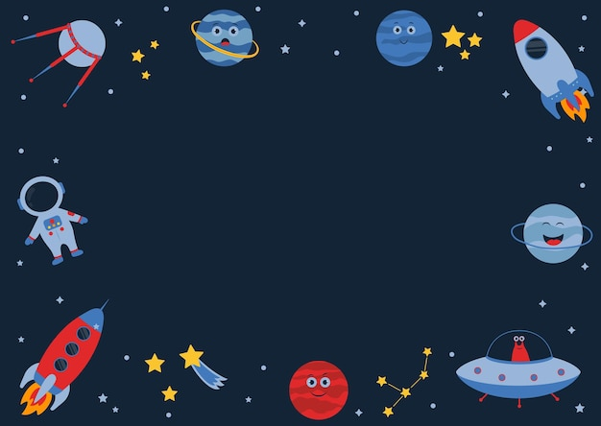
Выполнил: музыкальный руководитель Трегубова В.В.
МБДОУ д/с № 5»Родничок»
комбинированного вида с. Сарыг-Сеп
Дистанционное обучение
6 неделя ( с 8 по 14 апреля 2024г.)
Старшая группа (5 - 6 лет) Тема: «Космос»

Slide 2
Уважаемые родители!
Во время деятельности с ребенком
сделайте, пожалуйста, фотографии.
Отправить фотографии можно в группу в вайбере или лично вашему воспитателю.

Slide 3

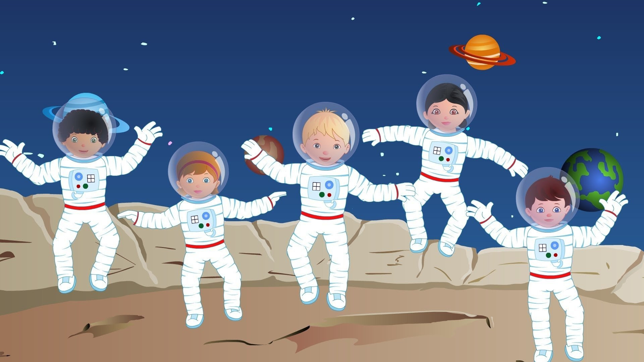
Разминка под музыку:
Выполнять движения разминки под
музыку.

Slide 4
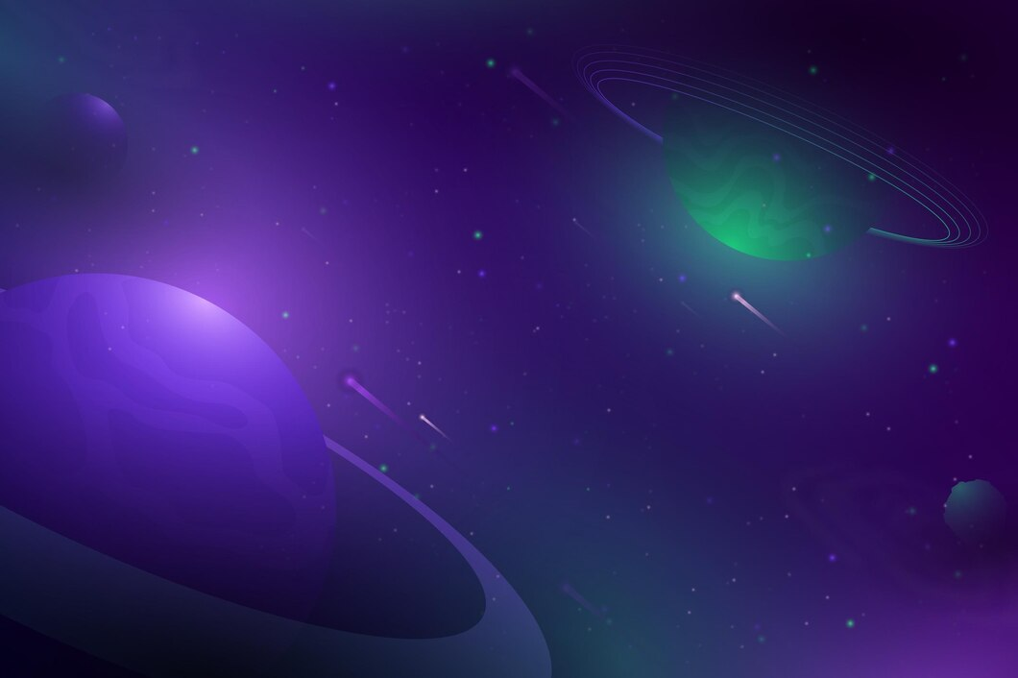
В апреле в нашей стране отмечается праздник – День космонавтики. Много лет назад в такой же весенний день первый человек полетел в космос. Ты хотел бы полететь в космос? На сём можно полететь в космос?(Ответы ребёнка) А как хвали первого космонавта? Правильно, Юрий Гагарин. Хочешь, чтобы тебя приняли в отряд «Юный друг космонавтов»? Для этого нужно выполнить несколько заданий. Давай подготовимся – сделаем упражнение.
Всё готово для полёта, (поднимаем руки вперёд, потом вверх)
Ждут ракеты всех ребят. (соединяем пальцы над головой, изображая ракету)
Мало времени для взлёта, (маршируем на месте)
Космонавты встали в ряд. (встаём прыжком – ноги врозь, руки на поясе)
Поклонились вправо, влево, (наклоны в стороны)
Отдадим земной поклон. (наклоны вперёд)
Вот ракета полетела, (прыгаем на двух ногах)
Опустел наш космодром. (приседаем, затем поднимаемся)
Садимся в космический аппарат и отправляемся
в полёт! («летим» под музыку)

Slide 5
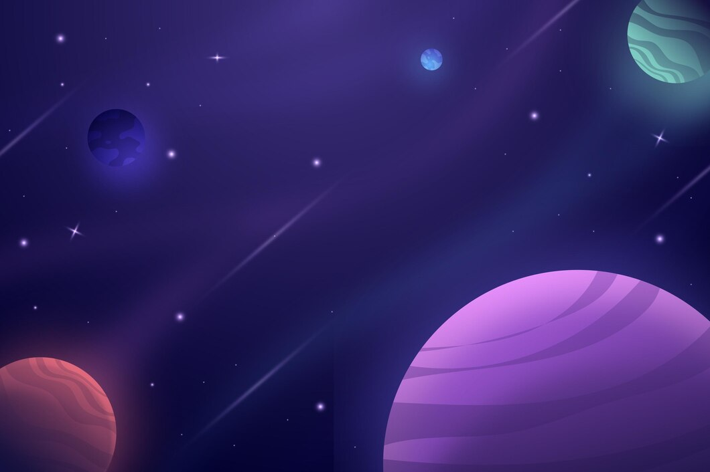
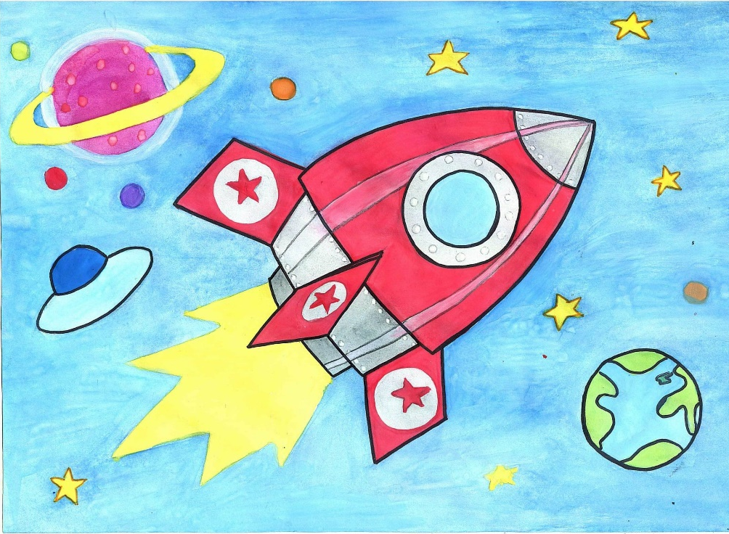
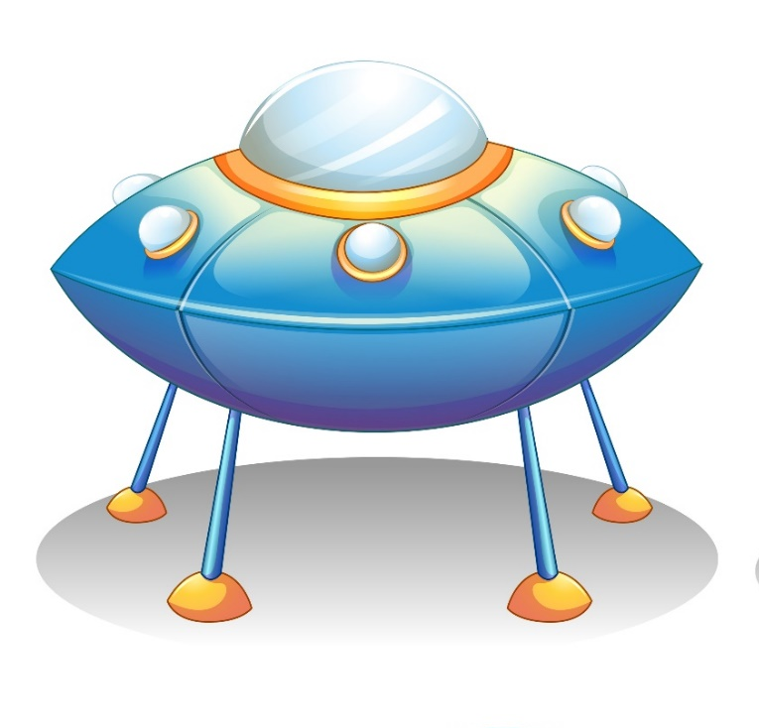
Ну вот, мы с тобой оправились в космическое путешествие. А пока мы летим – выполним задание: нужно нарисовать или сделать из бумаги космический корабль. А музыка тебе поможет. (ребёнок рисует или мастерит ракету под музыку)

Slide 6
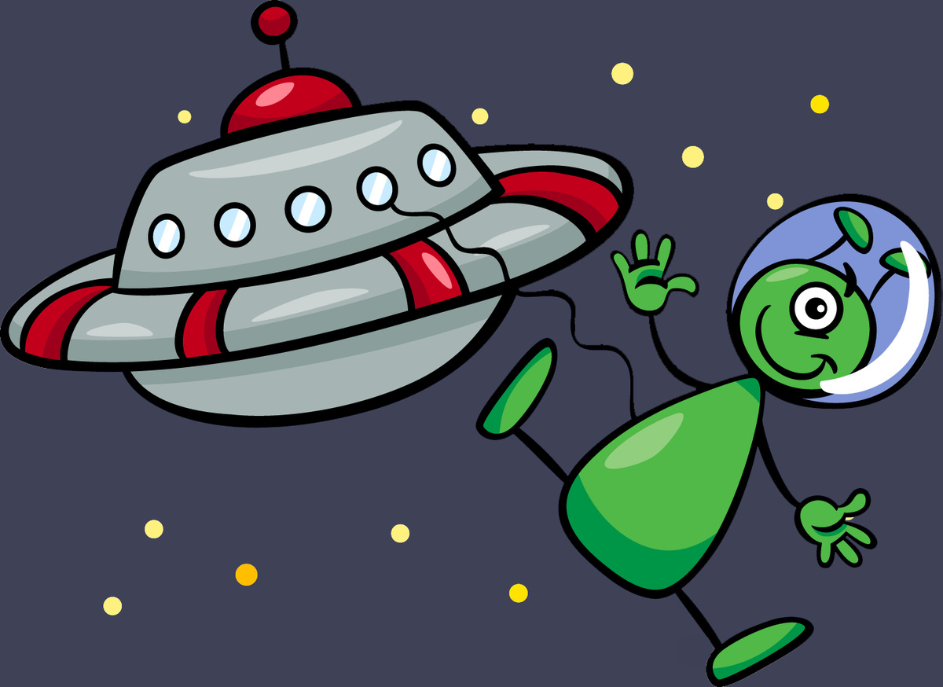
Давай послушаем песню о космосе.
«Лунатики»

Slide 7
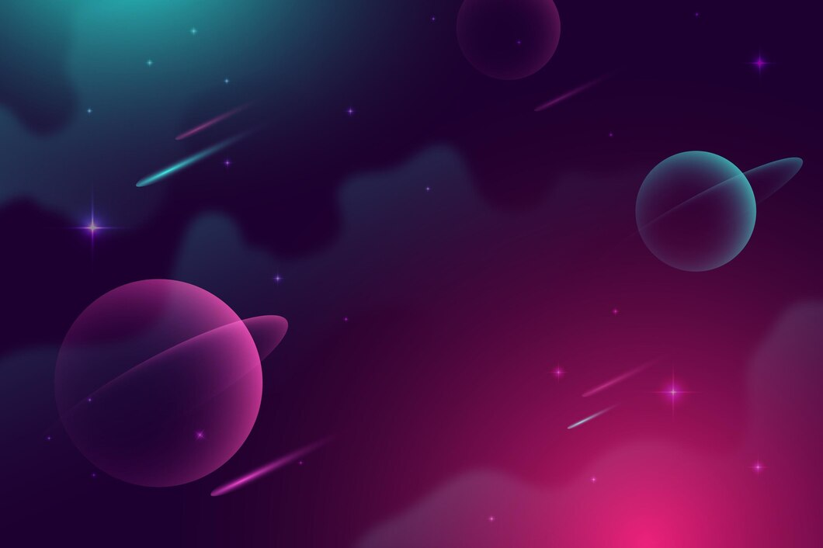
А теперь отправляемся на планету Загадка, где будем отгадывать загадки.
Освещает ночью путь,
Звёздам не даёт заснуть.
Пусть все сят, ей не до сна,
В небе светит нам… (Луна)
Планета голубая,
Любимая, родная,
Она твоя, она моя,
Называется…(Земля)
Самый первый в космосе,
Летел с огромной скоростью
Отважный русский парень,
Наш космонавт…(Гагарин).
На корабле воздушном,
Космическом, послушном,
Мы, обгоняя ветер,
Несёмся на …(ракете)
В небе виден жёлтый круг
И лучи, как нити,
Вертится Земля вокруг,
Словно на магните. (Солнце)

Slide 8
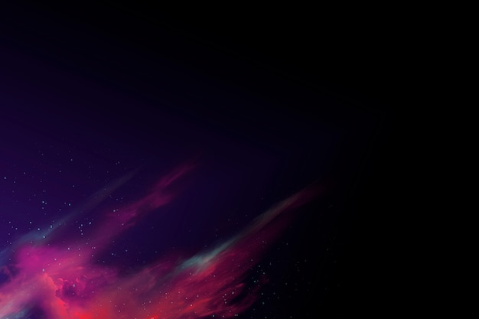
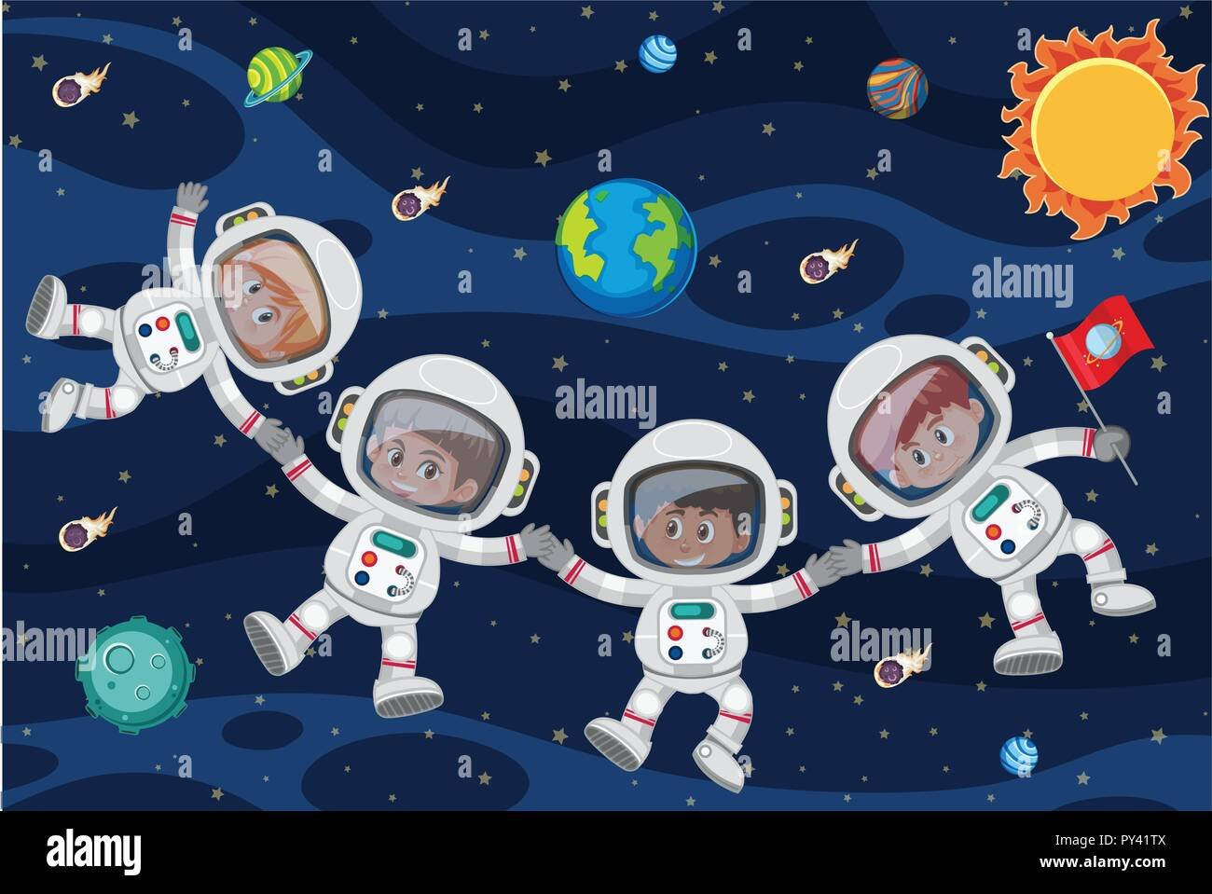
А ты знаешь, что в космическом пространстве не действует земное притяжение и все предметы, даже самые тяжёлые, становятся лёгкими, как воздушный шарик? И мы с тобой легко, невесомо можем исполнить космический рок-н-ролл (движения любые).

Slide 9
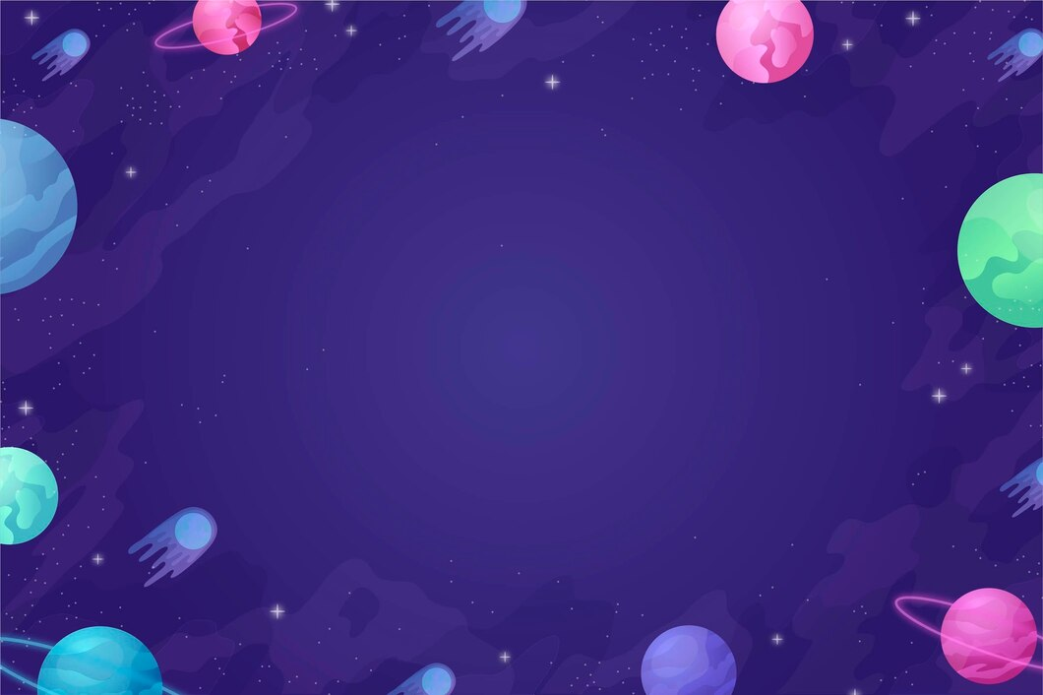
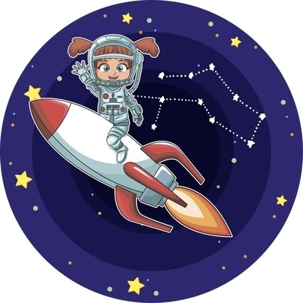
Молодец! Пора заканчивать наше путешествие и возвращаться на Землю. Ты справился со всеми заданиями и мы принимаем тебя в отряд юных космонавтов.
Мы в отряд вас принимаем!
И медали вам вручаем!

Slide 10
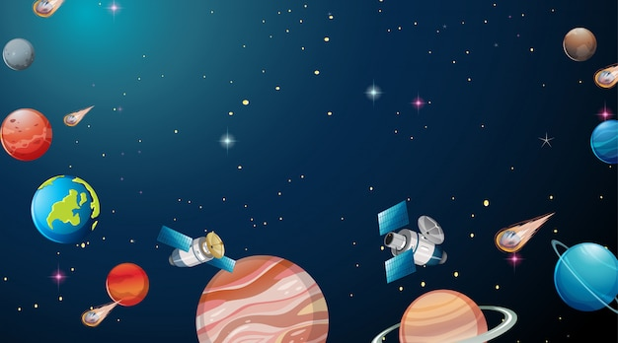
Спасибо за внимание

